Slide 1
МИНИСТЕРСТВО ЗДРАВООХРАНЕНИЯ МОСКОВСКОЙ ОБЛАСТИ Государственное бюджетное профессиональное образовательное учреждение Московской области «Московский областной медицинский колледж №3» Шатурский филиал
Профессиональное общение в сестринской практике
Преподаватель ПМ 04
Рюмина Н.В.

Slide 2
Цель занятия Студенты должны овладеть профессиональными и общими компетенциями
ПК4.1. Эффективно общаться с пациентом и его окружением в процессе профессиональной деятельности
ОК 6. Работать в команде, эффективно общаться с руководством, коллегами, пациентами
ОК 3. Анализировать рабочую ситуацию осуществлять текущий и итоговый контроль, оценку и коррекцию собственной деятельности, нести ответственность за результаты своей работы.

Slide 3
ПРОВЕРКА ИСХОДНОГО УРОВНЯ ЗНАНИЙ
Фронтальные вопросы
Что такое этика?
Что такое биоэтика?
Что такое деонтология?
Понятие о субординации?
Основные принципы биоэтики?
Основные качества медицинской сестры?
Что относится к культуре медработников ?

Slide 4
Понятия общения
Общение – это все способы поведения, которые человек использует сознательно или бессознательно для воздействия на другого с помощью устной и письменной речи, жестов, мимики и символов.
Общение в СД – это общение медсестры с пациентом, испытывающим порой физические и психологические трудности

Slide 5
Общение медсестры с пациентом – процесс установления и развития контактов с целью достижения оптимального уровня жизнедеятельности пациентов

Slide 6

Элементы эффективного общения

Slide 7
Функции общения
Информационная.
Эмоциональная.
Регулятивная.

Slide 8
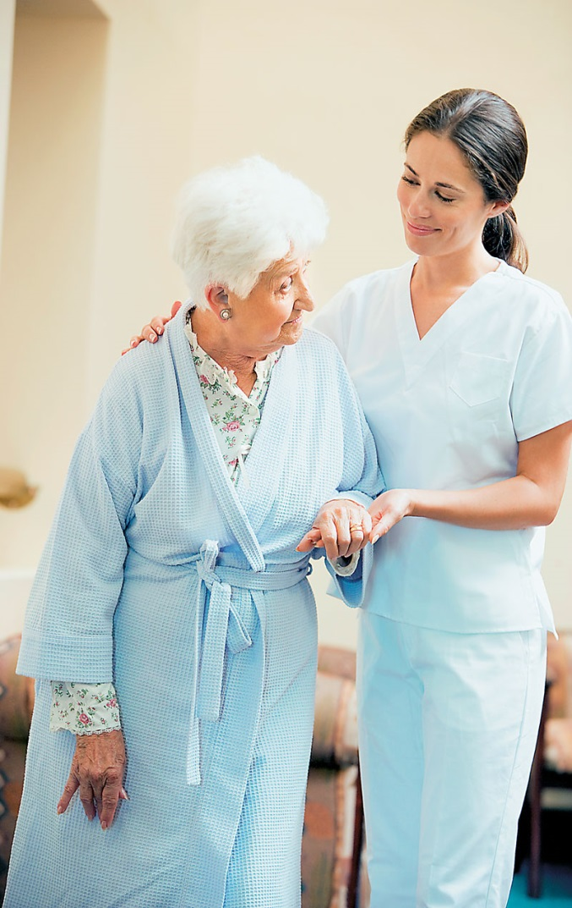
Функции общения
Информационная.
Получение и сообщение необходимой информации. Медсестре необходима информация о самочувствии пациента, его реакции на медперсонал, лечение и пребывание в стационаре. В свою очередь, медсестра сообщает пациенту информацию о схеме приема лекарственных препаратов, характере подготовки к предстоящему инструментальному исследованию и др.

Slide 9
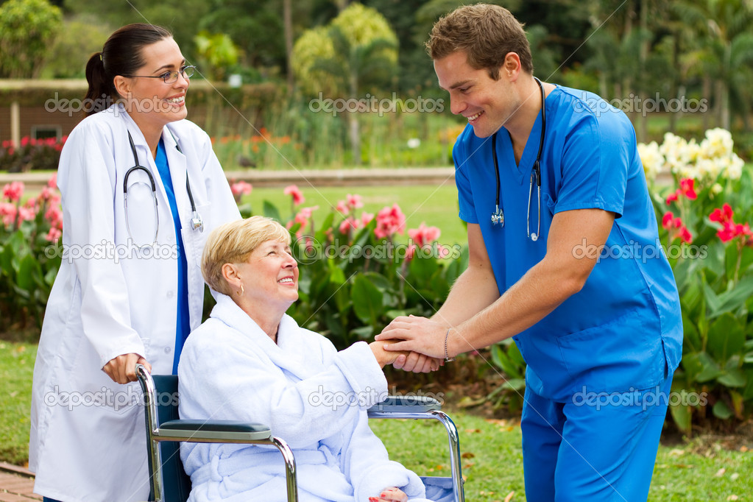
Функции общения
Эмоциональная.
Пациенты ждут от медсестры эмоционального отклика, сочувствия, душевного тепла. Не следует излишне ахать и причитать над пациентом, но холодность и отчужденность, привычка постоянно контролировать свои эмоции создают впечатление черствости и бездушности. С другой стороны, любые эмоции, и в первую очередь отрицательные, заразительны и быстро распространяются на окружающих.

Slide 10
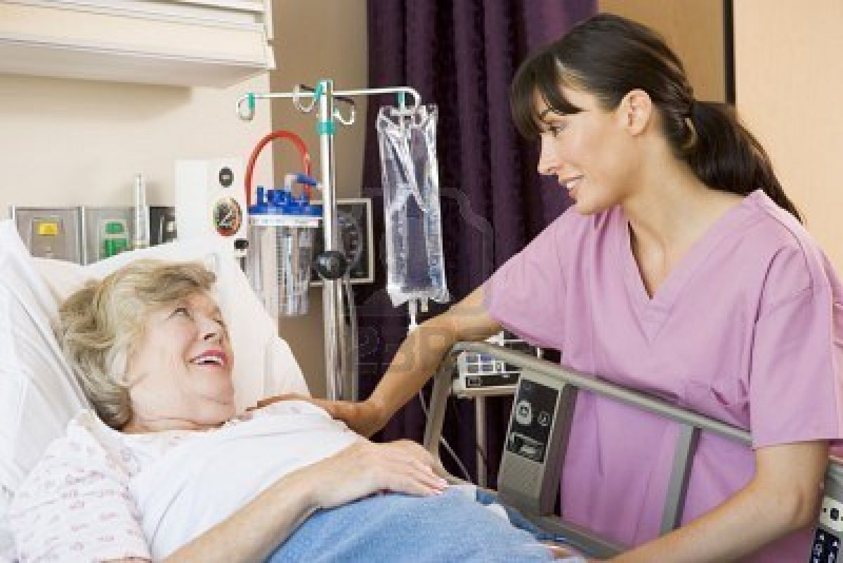
Функции общения
Регулятивная.
В процессе общения медсестра воздействует на сознание и поведение пациентов, используя их жизненные ценности и интересы, эмоциональный фон и другие «рычаги управления» людьми. В свою очередь медсестра также испытывает влияние своих пациентов. Например, медсестры в отделениях реанимации зачастую работают в условиях хронического стресса.

Slide 11
Компоненты и виды общения
Компоненты:
Коммуникативный – обмен информацией между медсестрой и пациентом.
Перцептивный – процесс восприятия и понимания собеседника при общении.
Интерактивный – взаимодействие партнеров для организации совместной деятельности и разработки общей линии поведения.

Slide 12
Виды общения
Деловое – общение по вопросам совместной деятельности.
Ролевое - коммуникация людей определена социальной ролью собеседников.
Социальная роль – принятый образец поведения человека в определенной ситуации в конкретном месте.
Личностно – ориентированное – общение между партнерами с учетом знаний индивидуальных особенностей личности.

Slide 13
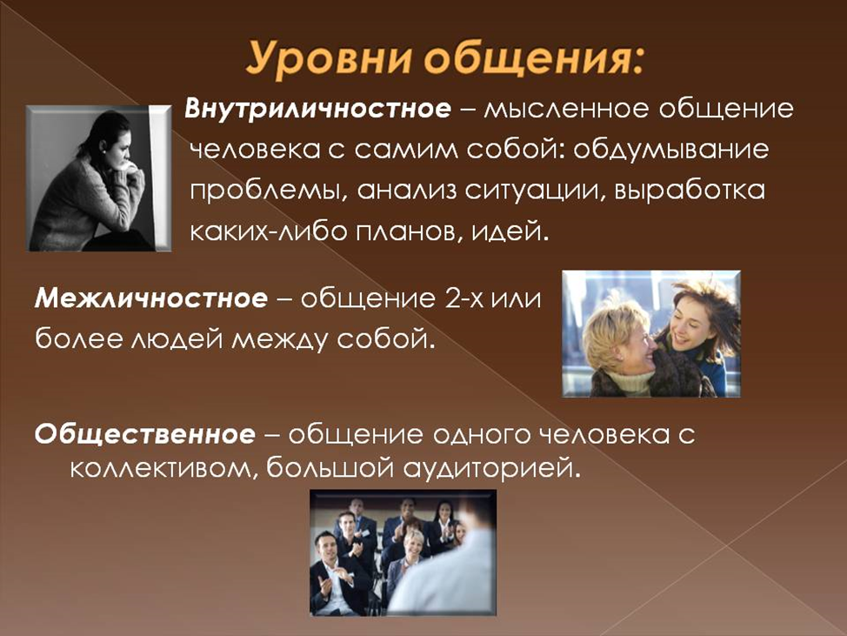
Уровни общения

Slide 14
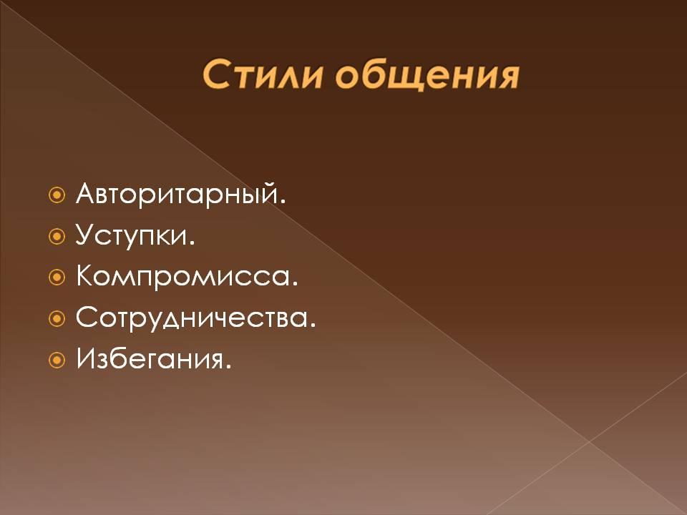

Slide 15
Психологические типы собеседников
Психологические типы собеседников
Доми-нантный
Экстравертивный
Интровертивный
Мобильный
Недоминантный
Ригидный собеседник

Slide 16

Типы собеседников
Доминантный тип
в общении перебивает, слушает только себя, не давая собеседникам вставить слово. Трудно не признает совою неправоту. Его желание – оставить впечатление своего превосходства (физического, психологического или интеллектуального).
Амбициозный доминант часто невыносим. Задача медсестры – своевременно распознать данный тип. В общении проявить такт и выдержку

Slide 17
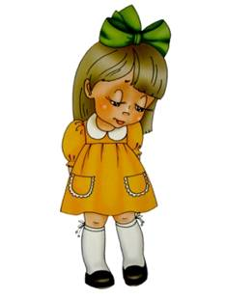
Недоминантный тип –
полная противоположность. Обычно довольно застенчивый, деликатный, тактичный. Уступчив, часто теряется при психологическом давлении, даже при условии, что он прав. Его легко можно перебить. Для такого типа важно поощрение, подбадривание со стороны собеседника

Slide 18

Мобильный тип –
легко переключается с любого вида деятельности на процесс общения и на собеседника. Но затем он легко может отвлечься от беседы и переключиться на какую-либо деятельность. В общении активно использует жесты, мимику, интонации. Речь, как правило, быстра и тороплива. При общении с таким пациентом медсестре необходимо постепенно замедлять скорость и мягко направить обсуждение проблемы в нужное русло.

Slide 19
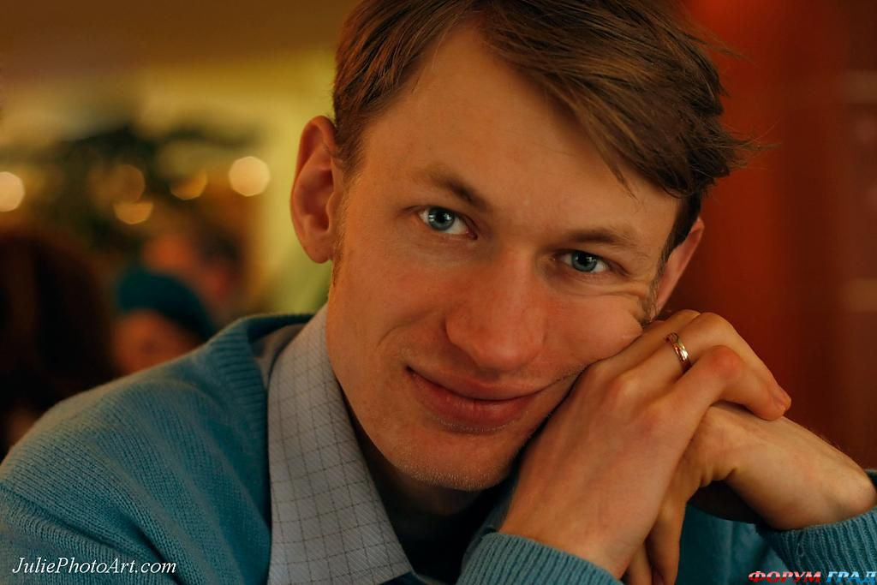
Ригидный собеседник –
данному типу необходимо определенное время для коммуникации. Основателен в общении, очень внимательно слушает партнера по общению, вдумчивый, подробно объясняет свои мысли. Если его торопят с ответом – обижается. Трудно переключается с одного дела на другое.

Slide 20

Экстравертивный тип –
человек направлен на объект (на другого человека). Он очень коммуникабелен и других оценивает по коммуникабельности. В общении внимателен, дружелюбен, не злопамятен. Большой круг знакомых. Мало обращает внимание на свои проблемы со здоровьем.

Slide 21

Интровертивный тип –
не склонен к внешним контактам, общению. Собственные ценности ставит выше других. Обращает внимание не на людей, а на свои чувства. Узкий круг общения. Если доверяет, то доверяет полностью. Ценит дружбу но не любит обсуждать свои и чужие личные дела.
Медсестре при общении с таким пациентом следует быть особенно корректной и внимательной.

Slide 22
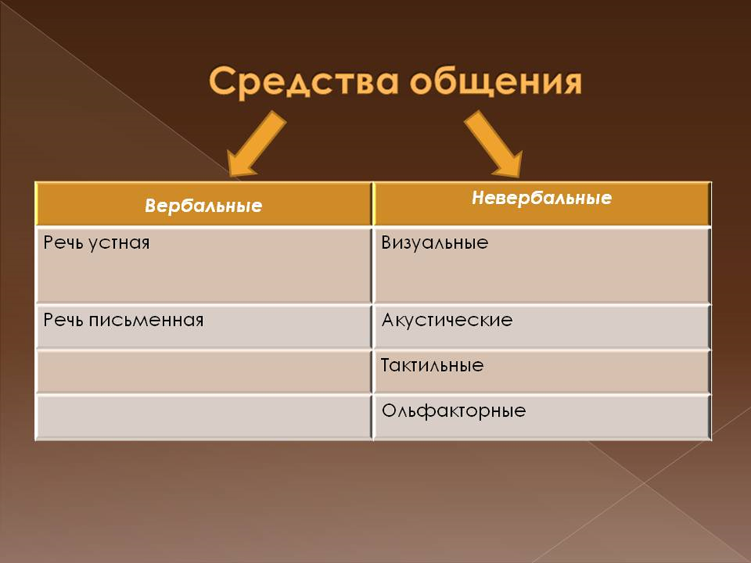
Средства общения

Slide 23
Что может помочь эффективному общению в системе – сестра и пациент
Сестра должна говорить медленно, с чистым произношением, простыми короткими фразами.
Не надо злоупотреблять специальной терминологией (вызывает непонимание и раздражение).
Надо выбрать оптимальную скорость и темп речи
Правильно выбирать время и место для общения
Не надо начинать беседу сразу же после того, как врач (посетитель) сообщил пациенту информацию о неблагоприятном исходе заболевания (о проблемах в семье), в этот момент можно лишь морально поддержать пациента.
Надо следить за интонацией голоса и убедиться, что она соответствует информации (хорошее сообщение с радостью)
Надо выбрать нужную громкость голоса
Надо убедиться в том, что человек понял информацию, используют обратную связь

Slide 24
Письменное общение
- написание заметок
- написание инструкций
- при общении с глухонемыми
- при общении медсестры с врачом

Slide 25
Что способствует эффективному письменному общению
Надо убедиться, что человек знает язык на котором написано сообщение.
Писать аккуратно (если надо прописными буквами)
Выбирать правильный размер и цвет букв (зеленый – расслабляет и отвлекает сообщение, красный – раздражает, синий, фиолетовый, серый, черный – внимательное чтение).
Надо убедиться, что в сообщение включена вся необходимая информация
Писать надо грамотно
Обязательно надо подписать сообщение
Надо тактично убедиться, что пациент умеет читать.
Надо убедиться, что пациент видит и понимает написанное.
Для пациентов не умеющих читать надо рисовать картинки, схемы, т.е. использовать символы (например: рисовать телефон, чашку, стакан).
Надо точно указывать время (утро, вечер)
Надо выбирать простые слова.

Slide 26
Невербальные средства общения
Визуальные
движение и жесты
позы (они могут быть как открытыми, так и закрытыми);
выражение лица, мимика;
визуальный контакт. (Экстраверты смотрят на собеседника дольше и пристальнее, интроверты – наоборот);
кожные реакции. (Покраснение или побледнение);
вспомогательные средства общения. (Признаки возраста, пола);
проксемика – расстояние до собеседника, угол поворота, персональное пространство

Slide 27
Невербальные средства общения
Акустические:
- связанные с речью (интонации, паузы, тембр речи, скорость речи);
- не связанные с речью (отдышка, удушье, кашель, плач, стон, вздох).
Тактильные (связаны с прикосновением). Физическое воздействие (сопровождение слепого за руку, пальпация, перкуссия)
Ольфакторные (связанные с запахом):
- естественные (приятные, неприятные);
- искусственные (духи, косметика).

Slide 28
Позитивные жесты
раскрытие руки ладонью вверх - дружелюбие, открытость, желание сотрудничать;
манипуляции с очками (медленно снять очки и протереть) стекла, даже если этого не требуется (пауза для размышления);
почесывание подбородка, переносицы - процесс принятия решения;
манипуляция с предметами (прикусить зубами кончик какого-либо предмета: дужку очков, карандаш) требуется дополнительная информация;
потирание уха, глаза - обдумывание ответа, желание высказаться;
подпереть щеку сжатыми в кулак пальцами, указательный палец упирается в висок – оценка и заинтересованность;
наклоненная набок голова - интерес;
прищуривание глаз - поиски решения;
устойчивый визуальный контакт с собеседником - открытость;
обе руки лежат на коленях или держатся за боковые края стула, наклон корпуса вперед -готовность к действиям;

Slide 29
Негативные жесты
руки скрещены на груди - оборонительная реакция;
большой палец поддерживает подбородок, а указательный направлен вертикально к виску -негативное или критическое отношение к сообщению или к собеседнику;
пальцы сцеплены в замок - закрытость для общения;
руки на бедрах - агрессия;
прикрывает рот рукой или дотрагивается до кончика носа - говорит неправду или чувствует, что Вы говорите неправду;
поправляет часы, проверяет сумочку, кошелек - частичный барьер для восстановления эмоциональной безопасности (при неуверенности, взволнованности);
сбор несуществующих ворсинок - не согласен с мнением других, но не решается высказать свою точку зрения;
ноги (все тело) обращены к выходу - желание закончить беседу;
преувеличенно внимательная манипуляция каким-либо предметом (ручкой), отстукивание им каждого слова - раздражение;
взгляд в сторону - подозрение и сомнение;
наклон головы вниз - отрицательное, осуждающее отношение;
пальцы во рту - внутренняя потребность в одобрении и поддержке

Slide 30


Slide 31
Зоны комфорта
Интимная зона (15-46см.) - в нее разрешается проникнуть только тем лицам, кто находится в тесном эмоциональном, контакте с человеком (близкие, друзья, родственники). В этой зоне имеется еще подзона радиусом в 15см., в которую можно проникнуть только посредством физического контакта - это сверхинтимная зона.
Личная зона (46см.-1,2м) - в ней допускаются только знакомые, если пытается проникнуть незнакомец, то появляется чувство дискомфорта и человек бессознательно или отодвигается от собеседника или использует руки в качестве барьера.
Социальная зона (1,2-3,6м) - в нее допускаются незнакомые люди, человек при этом не испытывает чувство дискомфорте, но доверительного общения ожидать нельзя.
Общественная зона (более 3,6м) - используется для публичных выступлений, но для того чтобы быть услышанным часто надо использовать специальные средства коммуникации (микрофон).

Slide 32
Средства общения
Терапевтические
Пристальное внимание.
Терапевтическое прикосновение.
Контакт глаз.

Slide 33

Терапевтические средства общения
Пристальное внимание.
Вам следует научиться искусству мелких знаков внимания к больному.
Когда Вы называете его по имени и отчеству, это уже первый знак. Когда Вы знаете, на каком боку ему больно спать и какую га­зету он любит читать, как зовут его любимую и непутевую внучку или невестку, что его радует и печалит, когда Вы можете расшеве­лить его, развеселить, порадовать - Вы уже мастер своего дела. По­пробуйте для моряка найти фотографию моря, а для бабушки, про­жившей всю жизнь в Туле - фотографию старой Тулы, и Вы пойме­те цену мелочей.

Slide 34

Терапевтические средства общения
Терапевтическое прикосновение.
Медсестры часто используют прикосновения, чтобы утешить ушедшего в себя, подавленного пациента, хоть как-то достучаться до него. Часто бывает, что теплое человеческое прикосновение - единственная связь с миром, остающаяся у тяжелобольного. При­косновения могут не только сообщать о моральной и личной под­держке, но и физически стимулировать или успокаивать пациента.

Slide 35
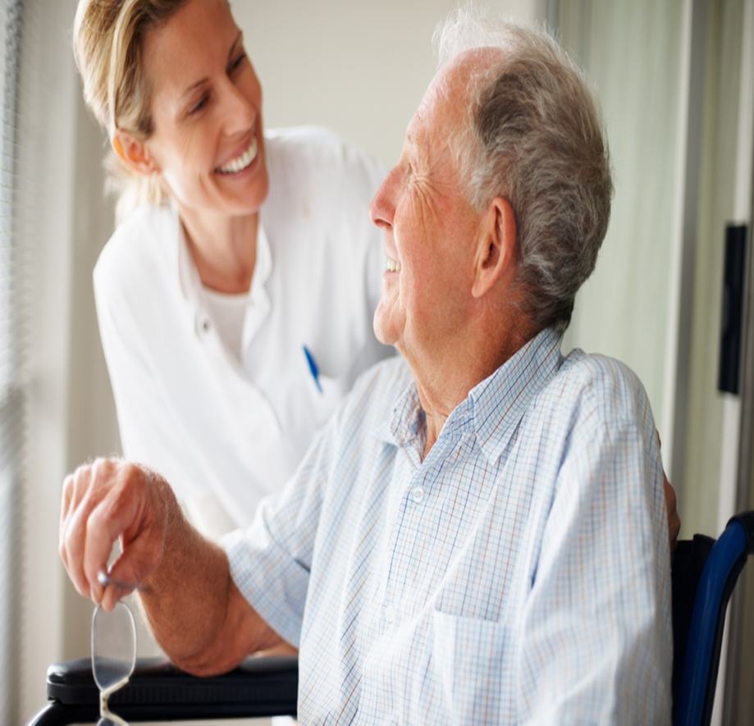
Терапевтические средства общения
Контакт глаз.
Что же такое контакт глаз? Вы смотрите прямо в глаза другому человеку. Большинство людей не осознает, насколько это решаю­щий фактор. Пробовали ли Вы когда-нибудь поговорить с челове­ком, который упорно отворачивается, избегая смотреть Вам в лицо? Это трудно и очень резко влияет на наше отношение к нему. Кон­такт глаз должен нести только положительные эмоции. Нам нравят­ся люди с открытым и дружелюбным взглядом, искренней улыбкой, доброжелательным и дружественным выражением лица, с преиму­щественно низким голосом.

Slide 36
НЕТЕРАПЕВТИЧЕСКИЕ СРЕДСТВА ОБЩЕНИЯ
• Избирательное или невнимательное выслушивание.
• Констатированное заключение.
• Безличное отношение.
• Неоправданное доверие.
• Стойкое или испуганное молчание.
• Фальшивое успокаивание.
• Морализирование.
• Критика, насмешка, угроза.

Slide 37
Основа коммуникации – мастерство общения медсестры
Участие:
- внимание к чувствам пациента;
- эмпатия – способность чувствовать эмоциональное состояние другого человека.
Сестры должны помнить, что эмоции не должны их захватывать в межличностных контактах – это может привести к негативным последствиям, чувства в общении медсестры не только желательны, но и полезны.
Открытость – раскрытие своего внутреннего я другому человеку (предполагается взаимность).
Умение проявлять беспокойство и сопереживать.
Умение слушать
Искренность (конгруэнтность) в общении
Уважение
Искусство задавать вопросы (вопросы могут быть общие, конкретные, наводящие, пробные множественные)

Slide 38
Правила профессионального общения с пациентом:
Представиться: назвать свое ФИО и должность.
Смотреть в глаза на одном уровне, если пациент лежит, сесть на стул.
Проявлять доброжелательность. Создать приятную атмосферу.
Обеспечить конфиденциальность беседы.
Говорить с пациентом на доступном языке.
Поощрять пациента задавать вопросы.
Уметь слушать.

Slide 39
СОЦИАЛЬНАЯ ПОДДЕРЖКА
— при общении помогает закрепить поведение человека, которое положительно влияет как на его здоровье, так и на общее благопо­лучие;
— не всегда сразу дает результаты; продолжайте пытаться; не разочаровывайтесь в своих усилиях;
— будет эффективной, если:
осуществляется последовательно; постоянно повторяется.

Slide 40
Элементы активного слушания
- поощряющие невербальные аспекты;
- поощряющие вербальные аспекты;
- использование молчания

Slide 41
Вербальные аспекты активного слушания
- восклицание по ходу беседы с пациентом
- вопросы, показывающие заинтересованность медсестры в пациенте
Использование молчания:
- медсестре не следует спешить заполнить паузу, когда пациент умолкает

Slide 42

Лекция окончена Спасибо за внимание

